Slide 1
租车系统项目报告

Slide 2

目 录
1
3
项目目标
项目分工
项目介绍
2
项目流程
4

Slide 3
第一章 第二章 第三章 第四章
项目介绍

Slide 4
项目介绍
租车系统，顾名思义就是需要当用户需要用车时能够更加便捷的使用网约车。我们主要实现的就是多个人同时发出用车申请，并且附近有多个司机时，此时应该如何把哪辆车租用给哪个用户。并且当用户和司机数目不一致时应该如何分配车才能最大程度满足用户的需求

Slide 5
项目目标

Slide 6
项目目标概要描述：
该项目的目的主要是为了实现当多个用户同时发出请求时，系统该如何处理分配车权的问题，应该采用哪种算法，什么思路才能更好的解决有关租车的分配处理问题

Slide 7
项目目标量化实现：
1. 用户数目和司机数目一致，比如2个用户同时抢2台车，通过匹配算法合理分配车权
2.用户数目比司机数目多，比如3个用户同时抢2台车，通过匹配算法将满足两个用户请求，另一个用户等待
3.用户数目比司机数目少，比如2个用户附近有3台车，通过匹配算法满足两个用户请求并且使另一台车空闲等待下次用户请求

Slide 8
项目流程

Slide 9
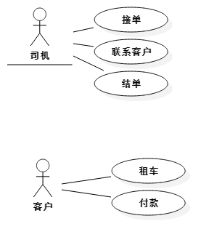
用例图：

Slide 10
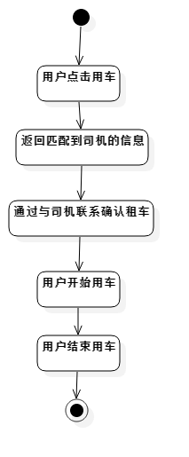
用户流程图

Slide 11
司机流程图

Slide 12
项目分工

Slide 13
任务划分
1、android端设计，包括司机端和用户端
2、web管理员端设计
3、百度地图LBS，定位功能和计算司机与客户之间距离计算功能实现
4、核心匹配算法以及用户实时请求的满足编码的实现
5、数据库设计和后端服务器开发

Slide 14
组员分工
李杭澍负责android端设计以及百度地图的LBS实现
陈红彬负责核心匹配算法以及用户实时请求的满足编码的实现
杨添负责web端开发以及后端服务器和数据库

Slide 15
^{核心匹配算法实现}
^{--陈红彬}

Slide 16
遇到的问题
1.如何给用户分配合适的司机
2.如果用户和司机数目不一致怎么办
3.如何解决司机完成订单后，还能匹配到新的用户
4.如何保证用户无论何时发出请求，都能尽快匹配到司机

Slide 17
1.如何给用户分配合适的司机
解决：
给用户分配合适的司机，以距离为标准使得在同一时间段内每个用户与其匹配到的司机距离整体和尽可能小，转化为组合优化问题，以婚姻稳定匹配算法为原型，以距离为优先级得到最优匹配

Slide 18
2.如果用户和司机数目不一致怎么办？
解决：
若用户数目大于司机数目，改进匹配算法给未匹配到用户建立单独数组存储，等到司机空闲进行匹配。
若用户数目小于司机数目，直接设置剩余司机状态为空闲即可

Slide 19
如何解决司机完成一单后还能匹配到新的用户？
解决：
对每个司机都有状态属性，当接单时设置状态繁忙，无法接受其他用户的请求。当完成订单后设置状态空闲，能够接受其他用户的请求

Slide 20
如何保证用户无论何时发出请求，都能尽快匹配到司机？
未解决
思路：对于系统设定固定的时间段，例如5S，每个时间段内都对用户进行集中匹配，这样能保证用户尽快匹配到司机，若改时间段未匹配到则到下个时间段，用户拥有优先级

Slide 21
如何保证用户无论何时发出请求，都能尽快匹配到司机？
未解决
思路：对于系统设定固定的时间段，例如5S，每个时间段内都对用户进行集中匹配，这样能保证用户尽快匹配到司机，若改时间段未匹配到则到下个时间段，用户拥有优先级

Slide 22
Android端（司机端和客户端）设计和编码以及百度地图LBS功能调用实现
^{--李杭澍}

Slide 23
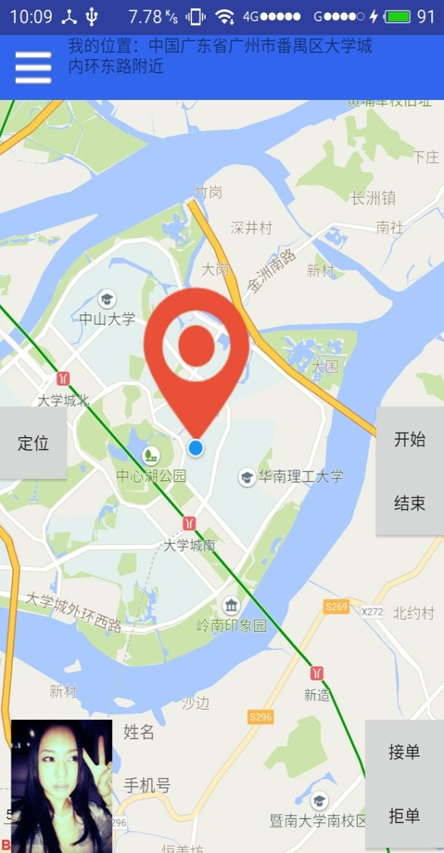
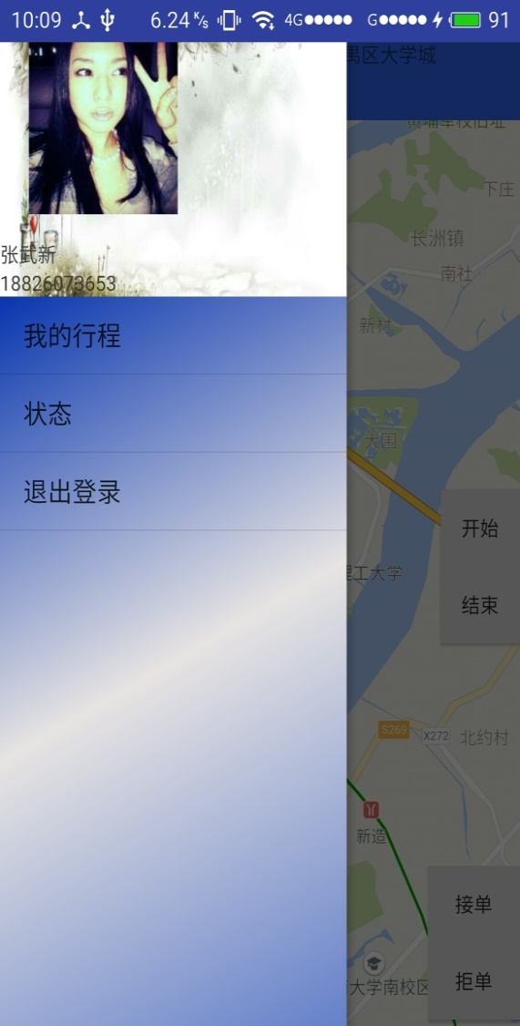
司机端：
设计了基本的Android司机端的界面，用于业务的视图展示
编码实现Android司机端的业务逻辑处理

Slide 24
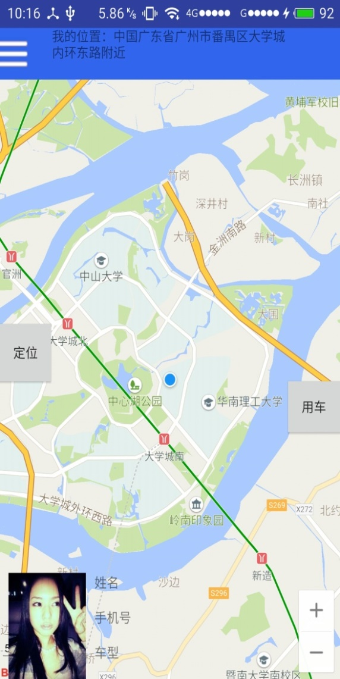
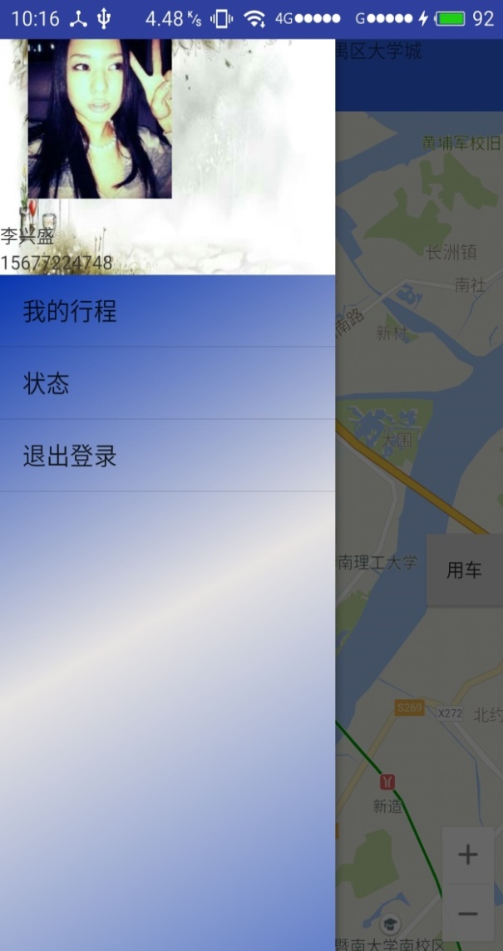
客户端：
设计了基本的Android客户端的界面，用于业务的视图展示
编码实现Android客户端的业务逻辑处理

Slide 25


百度地图LBS功能调用实现
1.定位功能
用户可以定位 自己当前的位置

Slide 26
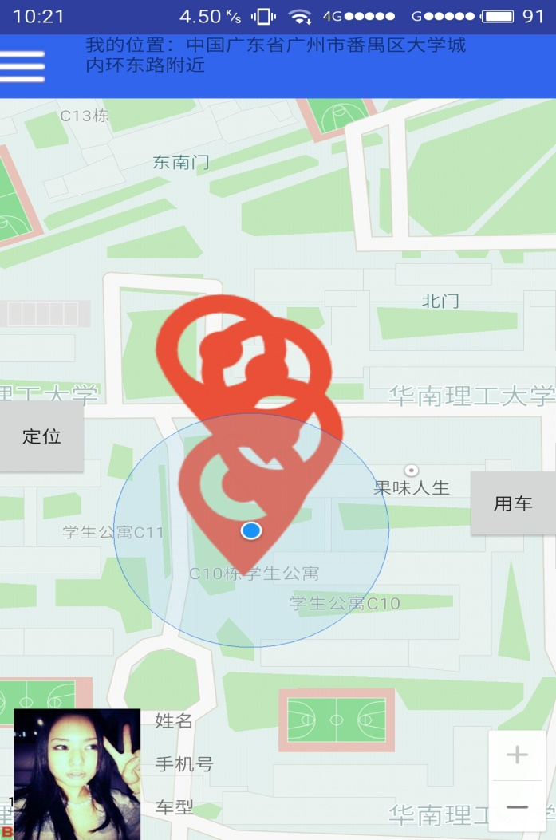
百度地图LBS功能调用实现
2.周边雷达功能
客户可以在地图上查看自己周边的车

Slide 27
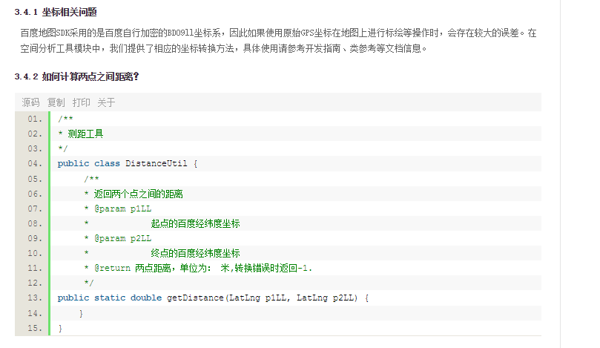
百度地图LBS功能调用实现
两点测距功能
通过调用API轻松测量地图两点的距离

Slide 28
代码及心得见附录1
Thank you

